Slide 1


chµo mõng
QUÝ ThÇy Gi¸o, C« Gi¸o
vÒ dù GIỜ
GIÁO VIÊN : NGUYỄN THỊ THƯƠNG
TRƯỜNG THCS TRẠI CAU

Slide 2
KHỞI ĐỘNG
TRÒ CHƠI ONG TÌM MẬT
Có 4 đội chơi, mỗi thành viên trong đội hãy tìm mật (là các số được phát) đưa vào tổ của mình bằng cách điền vào các ô để được đáp án đúng.
Đội nào được nhiều đáp án đúng nhất tức là tìm được nhiều mật nhất sẽ giành chiến thắng

Slide 3
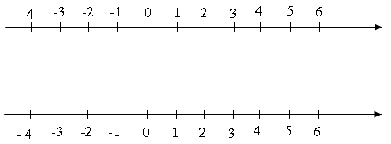
HOẠT ĐỘNG
HÌNH THÀNH KIẾN THỨC
1. Liên hệ giữa thứ tự và phép nhân với số dương
VÍ DỤ: Cho bất đẳng thức - 2 < 3, so sánh - 2.2 và 3.2
(-2).2
3.2
-2 < 3 => (-2).2 < 3.2

Slide 4
?1
1. Liên hệ giữa thứ tự và phép nhân với số dương
Nhân cả hai vế của bất đẳng thức -2 < 3 với 5091 thì được bất đẳng thức nào?
b. Dự đoán kết quả: Nhân cả hai vế của bất đẳng thức -2 < 3 với số c dương thì được bất đẳng thức nào?

Slide 5
?2
1. Liên hệ giữa thứ tự và phép nhân với số dương
Khi nhân hai vế của bất đẳng thức với cùng một số
dương ta được bất đẳng thức mới cùng chiều với bất
đẳng thức đã cho.
Đặt dấu thích hợp ( <, >) vào ô vuông
( -15,2). 3,5 ( -15,08). 3,5
b ) 4,15. 2,2 ( -3,5). 2,2
<
>

Slide 6
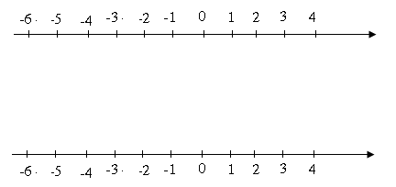
2. Liên hệ giữa thứ tự và phép nhân với số âm
VÍ DỤ: Cho bất đẳng thức - 2 < 3, so sánh - 2.(-2) và 3.(-2)
3.(-2)
(-2).(-2)
-2 < 3 => (-2).(-2) > 3.(-2)

Slide 7
?3
Nhân cả hai vế của bất đẳng thức -2 < 3 với
-345 thì được bất đẳng thức nào?
b. Dự đoán kết quả: Nhân cả hai vế của bất đẳng thức -2 < 3 với cùng số c âm thì được bất đẳng thức nào?

Slide 8
2. Liên hệ giữa thứ tự và phép nhân với số âm
Khi nhân hai vế của bất đẳng thức với cùng một số
âm ta được bất đẳng thức mới ngược chiều với bất
đẳng thức đã cho.

Slide 9
Cho -4a > -4b. Hãy so sánh a và b.
2. Liên hệ giữa thứ tự và phép nhân với số âm
?4
Khi chia cả hai vế của bất đẳng thức cho cùng một số khác 0 thì sao?
?5

Slide 10
3. Tính chất bắc cầu của thứ tự
Cho các số thực a, b, c thỏa mãn: a < b; b < c
thì a < c.

Slide 11
Ví Dụ: Cho a > b. Chứng minh rằng: a + 3 > b - 2
Giải:
Vì: a > b => a + 3 > b + 3 (Cộng cả hai vế với 3) ( 1)
Vì: 3 > -2 => b + 3 > b -2 (Cộng cả hai vế với b) ( 2)
Từ ( 1) ( 2) => a + 3 > b – 2 (Tính chất bắc cầu)

Slide 12
CỦNG CỐ
    - Nếu a < b thì a.c < b.c
    - Nếu a > b thì a.c > b.c
    - Nếu a ≤ b thì a.c ≤ b.c
    - Nếu a ≥ b thì a.c ≥ b.c
c > 0
    - Nếu a < b thì a.c > b.c
    - Nếu a > b thì a.c < b.c
    - Nếu a ≤ b thì a.c ≥ b.c
    - Nếu a ≥ b thì a.c ≤ b.c
Với ba số a, b, c
c < 0
Nếu a < b và b < c thì a < c

Slide 13
HOẠT ĐỘNG
LUYỆN TẬP

Slide 14
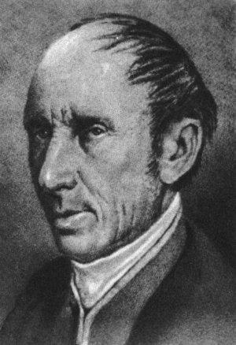
TRÒ CHƠI
Có một bất đẳng thức mang tên một nhà Toán học nổi tiếng, để biết được ông là ai?
2
3
1
4
Ông là ai?

Slide 15

Câu 1: Khẳng định sau đúng hay sai? Vì sao? (-6).5 < (-5).5
ĐÚNG
SAI
Rất tiếc bạn đã trả lời sai
Bạn giỏi lắm !

Slide 16
Câu 2: Khẳng định sau đúng hay sai? Vì sao? (-2003).(-2005) (-2005).2004
ĐÚNG
SAI
Rất tiếc bạn đã trả lời sai
Bạn giỏi lắm !

Slide 17
Câu 3: Khẳng định sau đúng hay sai? Vì sao? (-6).(-3) < (-5). (-3)
ĐÚNG
SAI
Rất tiếc bạn đã trả lời sai
Bạn giỏi lắm !

Slide 18
Câu 4: Khẳng định sau đúng hay sai? Vì sao?
ĐÚNG
SAI
Rất tiếc bạn đã trả lời sai
Bạn giỏi lắm !

Slide 19
Cô-si (Cauchy) là nhà toán học Pháp nghiên cứu nhiều lĩnh vực Toán học khác nhau. Ông có nhiều công trình về Số học, Đại số, Giải tích … Có một bất đẳng thức mang tên ông có rất nhiều ứng dụng trong việc chứng minh các bất đẳng thức và giải các bài toán tìm giá trị lớn nhất và nhỏ nhất của các biểu thức.
Bất đẳng thức Cô-si cho hai số là
với a 0, b 0
Bất đẳng thức này còn được gọi là bất đẳng thức giữa trung bình cộng và trung bình nhân.
Cauchy ( 1789- 1857)

Slide 20
Bài tập nhóm: Cho a < b, hãy so sánh:
2a và 2b
2a và a+b
-2a-5 và -2b-5

Slide 21
HOẠT ĐỘNG
VẬN DỤNG VÀ TÌM TÒI MỞ RỘNG
Cô-si (Cauchy) là nhà toán học Pháp nghiên cứu nhiều lĩnh vực Toán học khác nhau. Ông có nhiều công trình về Số học, Đại số, Giải tích … Có một bất đẳng thức mang tên ông có rất nhiều ứng dụng trong việc chứng minh các bất đẳng thức và giải các bài toán tìm giá trị lớn nhất và nhỏ nhất của các biểu thức.
Bất đẳng thức Cô-si cho hai số là
với a 0, b 0
Bất đẳng thức này còn được gọi là bất đẳng thức giữa trung bình cộng và trung bình nhân.
Cauchy ( 1789- 1857)

Slide 22
BÀI TẬP
Cho a và b là các số dương, chứng tỏ:

